Slide 1
Война – дело молодых?
Проект Анны Басаловой и Евгении Лепихиной
Кураторы: Илья Воронцов и Илья Булгаков

Slide 2
Задача проекта
Изучить банк данных «Мемориал» и проверить наши гипотезы:
1) В среднем дольше живут те, кто выше по званию
2) Среди всех выбывших больше всех убитых и пропавших без вести
3) Всплески количества убитых и пропавших без вести на определённой территории примерно совпадают с операциями на этой территории

Slide 3
Инструменты
Для этого мы использовали:
Python
Библиотеки csv и pandas, которая обрабатывали наши данные
Excel

Slide 4
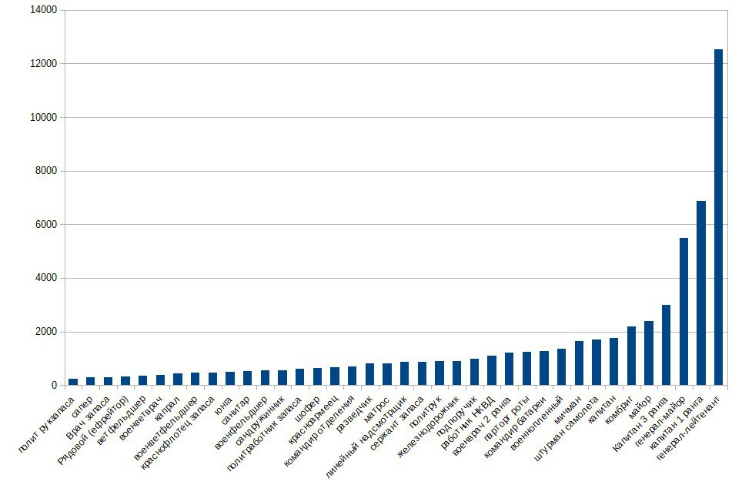
Длина жизни на фронте в зависимости от звания

Slide 5
Распределение разных причин выбытия

Slide 6
Пропавшие без вести в разных республиках

Slide 7
Пропавшие без вести в Бсср по месяцам

Slide 8
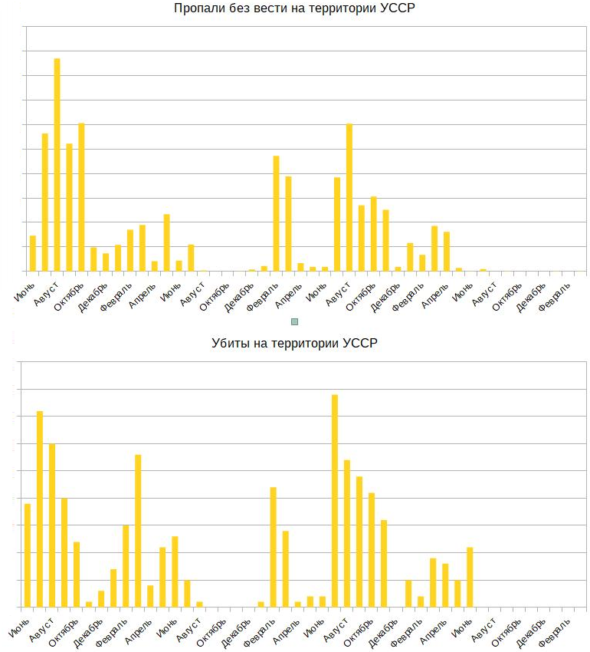

Slide 9
Спасибо за внимание!

